Slide 2
فصل دوم:
معادلات دیفرانسیل مرتبه اول
اگر در معادله دیفرانسیل مرتبه اول $F\left(x,y,y^{′}\right)=0$ بجای$y^{′}$ مقدار $\frac{dy}{dx}$ جایگزین کنیم و سپس در $dx$ ضرب کنیم آنگاه فرم دیفرانسیلی معادله به صورت
$$M\left(x,y\right)dx+N\left(x,y\right)dy=0$$
در می آید.

Slide 3
۱-معادلات جدایی پذیر:
اگر در معادله دیفرانسیل مرتبه اول
$$M\left(x,y\right)dx+N\left(x,y\right)dy=0$$
توابع $M\left(x,y\right)$ و $N\left(x,y\right)$ طوری باشند که یا فقط بر حسب متغیر $x$ و یا بر حسب متغیر $y$ بیان شوند آنگاه معادله دیفرانسیل را جدایی پذیر می گوییم. بطور مثال معادلاتی که دارای هر یک از نمایشهای زیر باشند معادله جدایی شدنی است.
$M\left(x\right)dx+N\left(y\right)dy=0$ , $M\left(x\right)dx+N\left(x\right)dy=0$
$M\left(y\right)dx+N\left(y\right)dy=0$ , $M\left(y\right)dx+N\left(x\right)dy=0$
مثال: معادلات دیفرانسیل زیر جدایی پذیر هستند.
$$y^{′}=𝓮^{x−y}⇒\frac{dy}{dx}=\frac{𝓮^{x}}{𝓮^{y}}⇒𝓮^{y}dy−𝓮^{x}dx=0$$
$y^{′}=\frac{4yx}{1+x^{2}}⇒\frac{dy}{dx}=\frac{4yx}{1+x^{2}}$ $⇒\frac{dy}{y}=\frac{4x}{1+x^{2}}$ $dx$

Slide 4
۱-تشخیص جدا پذیری: معادلات دیفرانسیل
$$M\left(x,y\right)dx+N\left(x,y\right)dy=0$$
را جدایی پذیر می گوییم اگر و فقط اگر $M\left(x,y\right)=s\left(x\right)g\left(y\right)$ و $N\left(x,y\right)=h\left(x\right)k\left(y\right)$
۱-روش حل معادلات جدایی پذی : ابتدا معادلات دیفرانسیل را بصورت
$p\left(x\right)dx=q\left(y\right)dy$
می نویسیم و سپس از طرفین انتیگرال می گیریم و مقدارهای ثابت هر دو انتگرال را به یک طرف منتقل کرده و انرا یک ثابت $c$ می نامیم. جواب عمومی معادله بصورت$y=φ\left(x,c\right)$ و یا $f\left(x,y\right)=c$ حاصل می شود. در واقع،
$$\int{p\left(x\right)dx}=\int{q\left(y\right)dy}⇒y=φ\left(x,c\right)$$

Slide 5
مثال:
۱-
$$y^{′}=𝓮^{x−y}$$
$$⇒\frac{dy}{dx}=\frac{𝓮^{x}}{𝓮^{y}}$$
$$⇒𝓮^{y}dy=𝓮^{x}dx$$
$$⇒\int{𝓮^{y}dy}−\int{𝓮^{x}dx}=C$$
$$⇒𝓮^{y}−𝓮^{x}=C$$

Slide 6
۲-
$$\left(1+x\right)y+xy^{′}=0$$
$$⇒\left(1+x\right)y+x\frac{dy}{dx}=0⇒\left(1+x\right)ydx+xdy=0$$
$⇒\frac{1+x}{x}dx+\frac{dy}{y}=0⇒\int{\frac{1+x}{x}dx}+\int{\frac{dy}{y}}=C$
$$⇒\ln\left|x\right|+x+\ln\left|y\right|=C⇒x+\ln\left|xy\right|=C$$

Slide 7
۳-
$$\left(1+y^{2}\right)\cos{x}dx=2\left(1+\sin^{2}x\right)ydy$$
$$⇒\frac{\cos{x}}{1+\sin^{2}x}dx=\frac{2y}{1+y^{2}}dy$$
$$⇒\int{\frac{\cos{x}}{1+\sin^{2}x}dx}−\int{\frac{2y}{1+y^{2}}dy}=C$$
$$⇒\tan^{−1}\left(\sin{x}\right)−\ln\left(1+y^{2}\right)=C$$

Slide 8
۴-
$y^{′}=\frac{4yx}{1+x^{2}}$
$⇒ \frac{dy}{dx}=\frac{4yx}{1+x^{2}}$ $⇒\frac{dy}{y}=\frac{4x}{1+x^{2}}$ $dx$ $⇒\int{\frac{dy}{y}dy}=\int{\frac{4x}{1+x^{2}}}$ $dx$
$⇒ ln y=2\ln{(x^{2}+1)}$+$ln c⇒$ $y$= $c {\left(x^{2}+1\right)}^{2}$
5-
$ydx−x ln x dy=0$
$\frac{dy}{y}=\frac{dx}{xln x}⇒\int{\frac{dy}{y}dy}=\int{\frac{dx}{xln x}}$
$⇒ln y=\ln{(ln x)}\text{+}ln c$ $⇒$ $y$=c $ln x$

Slide 9
6-
$$y^{′}=1+x^{2}+y^{2}+x^{2}y^{2} , y\left(0\right)=1$$
$\frac{dy}{dx}=\left(1+x^{2}\right)\left(1+y^{2}\right)⇒\frac{dy}{1+y^{2}}=\left(1+x^{2}\right)dx$
$$⇒\int{\frac{dy}{1+y^{2}}}=\int{\left(1+x^{2}\right)dx}+C{⇒tan}^{−1}{y}=x+\frac{1}{3}x^{3}+C$$
$$⇒y=\tan{(x+\frac{1}{3}x^{3}+C)}$$
اعمال شرط اولیه؛ $y\left(0\right)=1$
$y=\tan{(x+\frac{1}{3}x^{3}+C)}$
$$y\left(0\right)=1⇒\tan\left(C\right)=1⇒C=\frac{π}{4}$$
$$⇒y=\tan{(x+\frac{1}{3}x^{3}+\frac{π}{4})}$$

Slide 10
مساله مقدار اولیه زیر را حل کنید.
$$y^{´}=x𝓮^{y−x^{2}} , y\left(0\right)=0$$

Slide 11
فصل دوم
معادلات دیفرانسیل خطی مرتبه اول
۲- معادلات همگن

Slide 12
تعریف(تابع همگن): تابع دومتغیره $f\left(x,y\right)$ را همگن از درجه n می گوییم هرگاه به ازای هر مقدار حقیقی $λ>۰$ ، داشته باشیم
$$f\left(λx,λy\right)=λ^{n}f(x,y)$$
مثال:

Slide 14
تعریف(معادله دیفرانسیل همگن): معادله دیفرانسیل
$$M\left(x,y\right)+N\left(x,y\right)y^{´}=0$$
یا
$$M\left(x,y\right)dx+N\left(x,y\right)dy=0$$
را معادله دیفرانسیل همگن می گوییم هرگاه $M\left(x,y\right)$ و $N\left(x,y\right)$ هر دو همگن و از یک درجه باشند.
مثال:

Slide 16
تذکر: هر معادله دیفرانسیل همگن را می توان به صورت زیر نوشت
$$y^{´}=\frac{dy}{dx}=F(\frac{y}{x})$$
مثال:
$$xdy−ydx=\sqrt{xy}dx$$
$$⇒x\frac{dy}{dx}−y=\sqrt{xy}$$
⇒$x\frac{dy}{dx}=\sqrt{xy}+y$
$⇒\frac{dy}{dx}=\sqrt{\frac{y}{x}}+\frac{y}{x}$

Slide 17
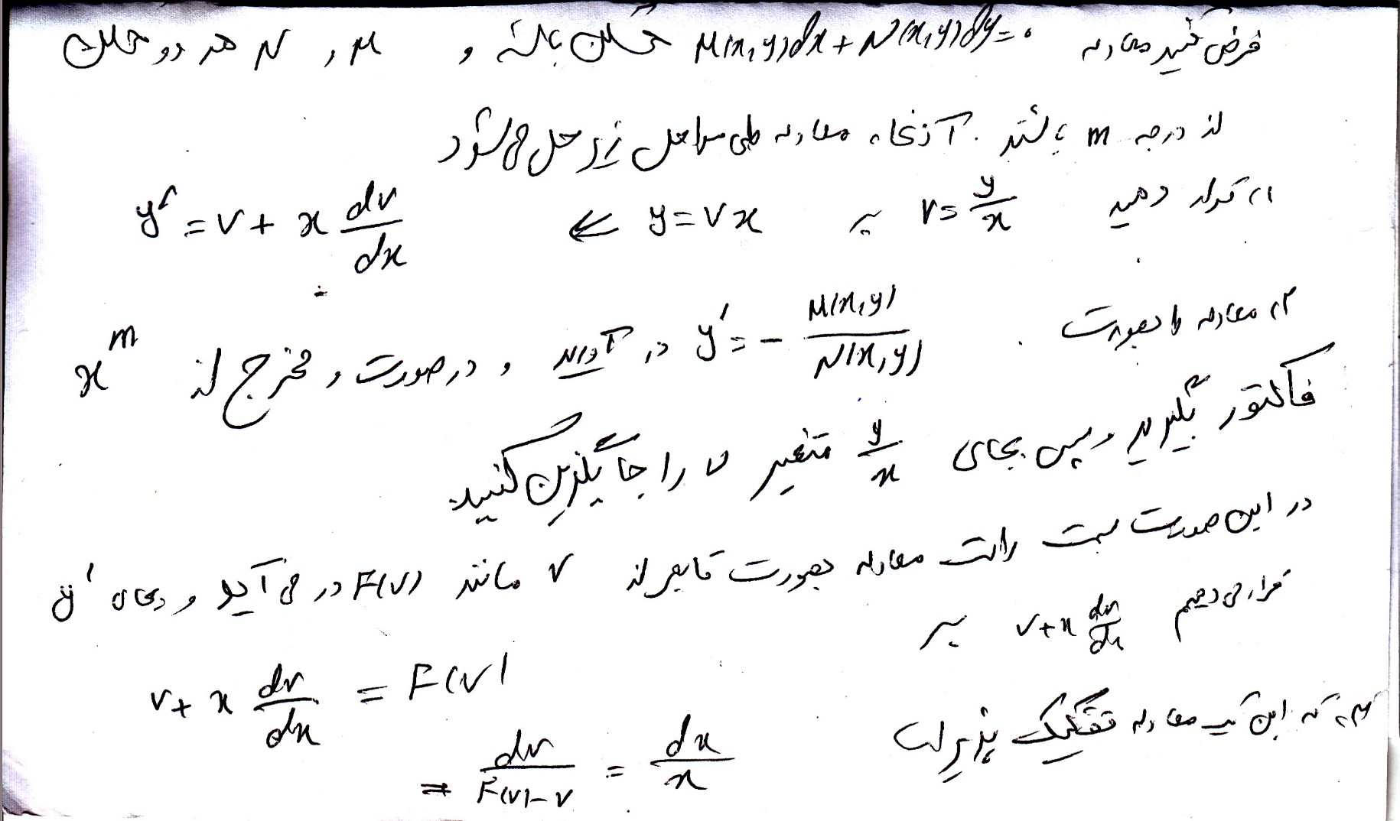

Slide 18
روش حل یک معادله همگن: برای حل این معادلات بر اساس قاعده زیر عمل می کنیم
گام اول: معادله را به صورت $y^{´}=\frac{dy}{dx}=F(\frac{y}{x})$ می نویسیم.
گام دوم: از تغییر متغیر $\frac{y}{x}=v$استفاده می کنیم در این صورت
$$y=xv⇒\frac{dy}{dx}=v+x\frac{dv}{dx}$$
گام سوم: ازگام اول و دوم معادله ای به دست می آید که بر حسب $x$ و $v$ تفکیک پذیر است. با حل این معادله جوابی بر حسب $x$ و $v$ به دست می آید.
گام چهارم: در جواب به دست آمده از مرحله سوم به جای $v$ قرار می دهیم $\frac{y}{x}$ و جواب نهایی را به دست می آوریم.

Slide 19
مثال:

Slide 21
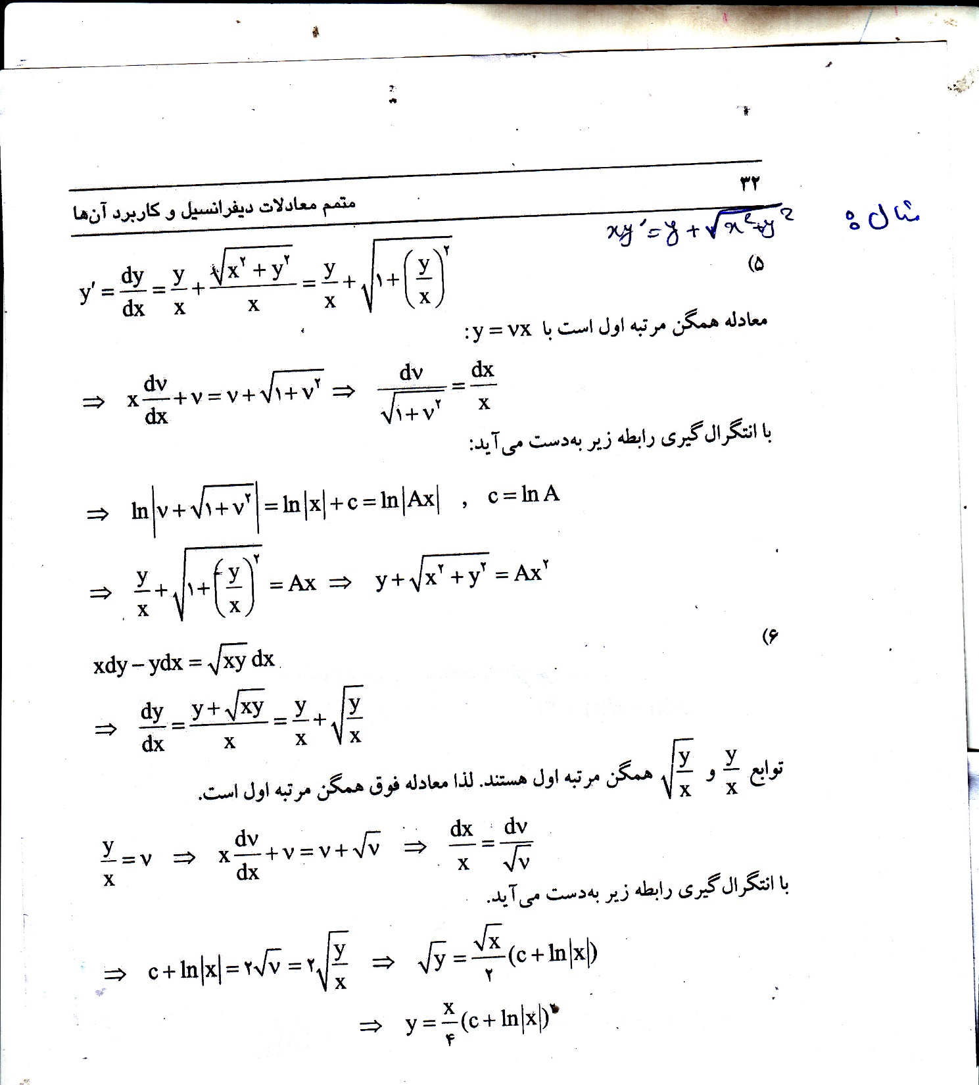

Slide 22
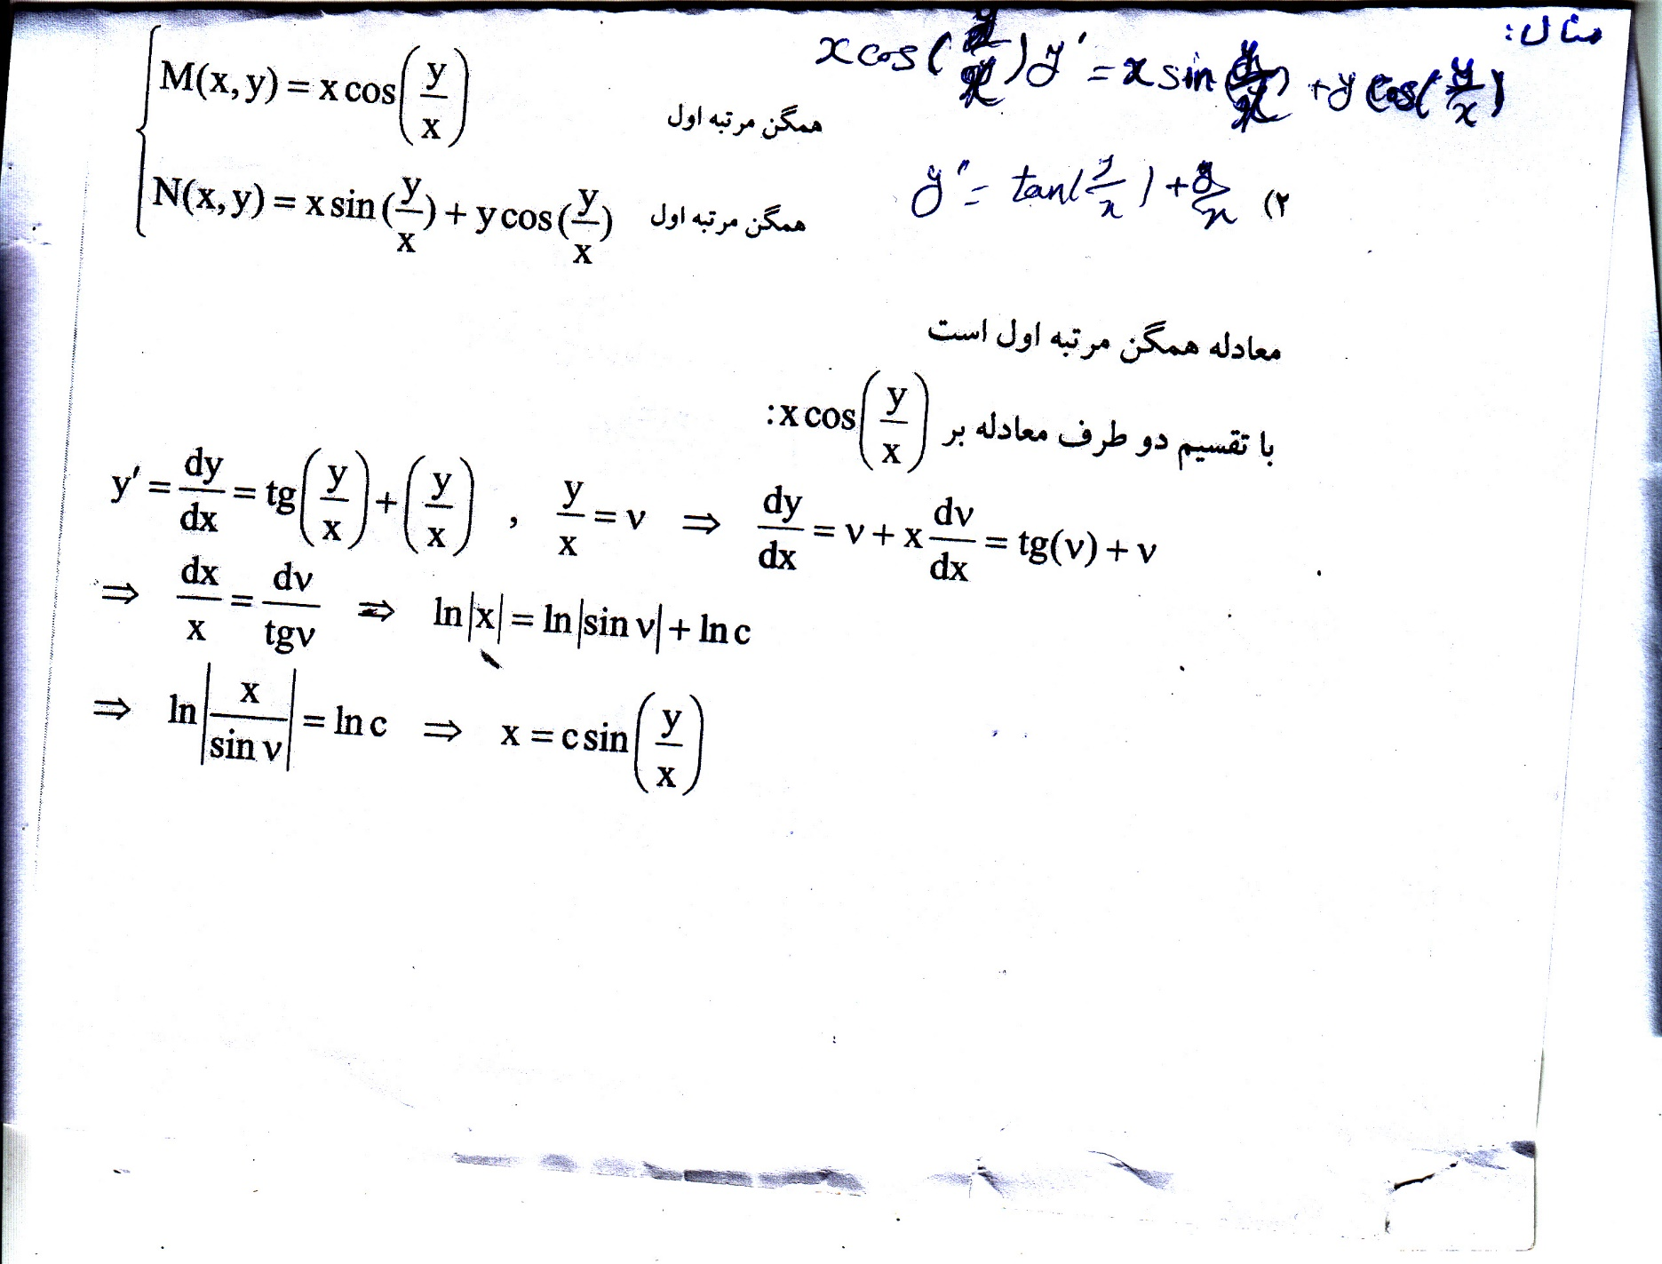

Slide 25
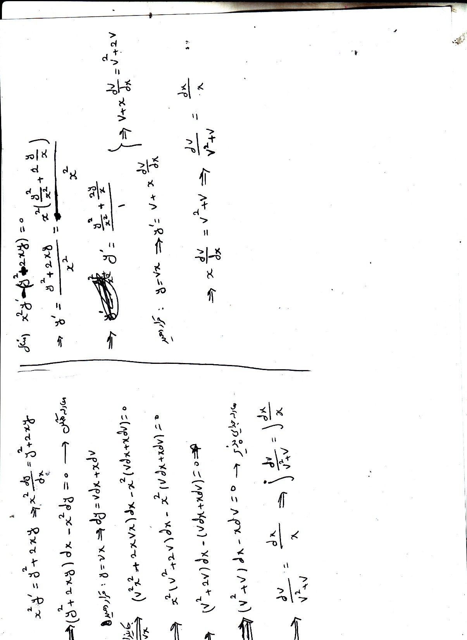

Slide 26
